Slide 1
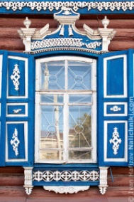
Презентация

Slide 2
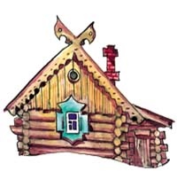
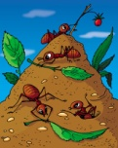
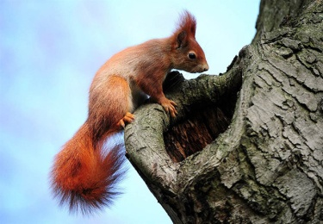
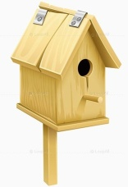
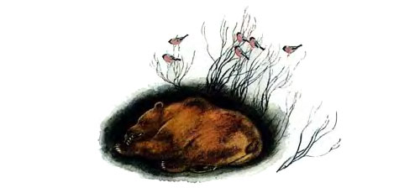
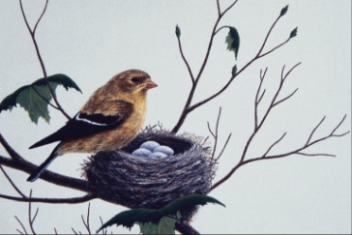
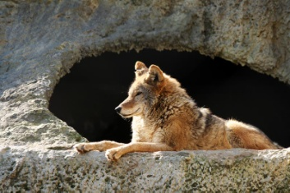
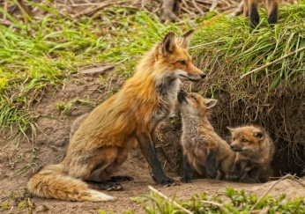
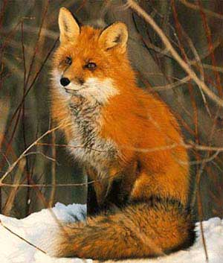
Дома жильцов живой природы
У каждого домика есть свой хозяин. Гнёзда вьют птички, в них и живут. У зайки - под кустиком, в маленькой ямке, В норы лисицы, мыши бегут. Мишка-медведь - в огромной берлоге, Домик у белочек – это дупло, Разные травы живут у дороги, Домик всех рыб качает волной. У стрекозы дом – ажурные листья, Домик из сеточки – у паука, Вот и мой дом, он большой и красивый, В нём нам тепло и уютно всегда

Slide 3
Изба, хата, дом – жилище человека
Мой дом. Посмотрите: это дом- С крышей, дверью и окном, И с крылечком, и с трубой, Цвет у дома – голубой. Заходите смело в дом! - Приглашаете? Войдем! Н. Голь
Стены
Крыша
Окно
Дверь
Печь
Покажи части дома

Slide 4
Многоэтажный дом
Дом
Я Дом Нарисую Многоэтажный. Конечно, он будет Немного бумажный. Конечно, он будет Не очень кирпичный, Зато – белостенный, Зато – симпатичный. . Б. Серикбаев
Покажи части дома

Slide 5
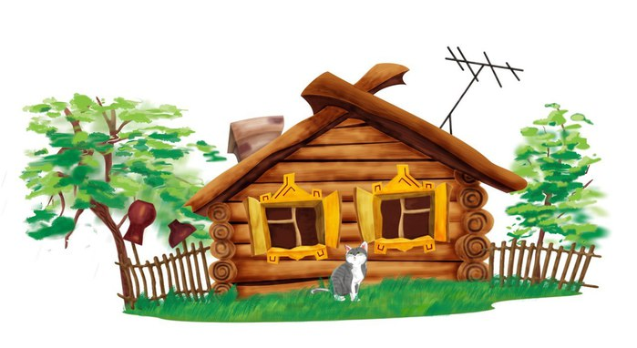
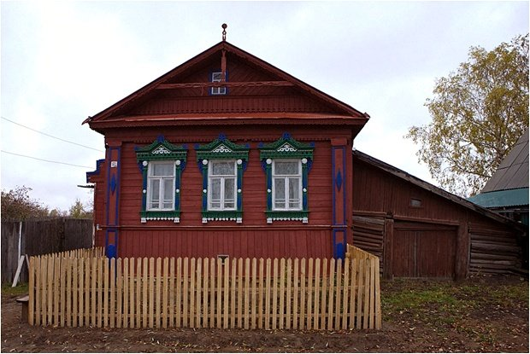
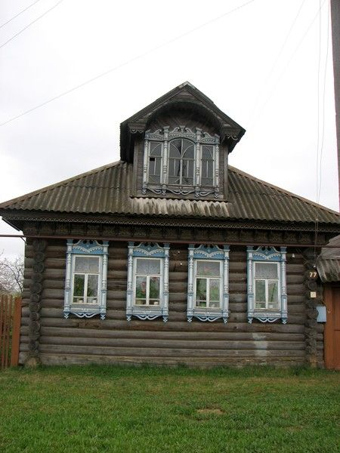
Почему строят дома?
Дома На улице дождь непрерывный, А дома тепло и светло. И можно на бурые ливни Спокойно смотреть сквозь стекло. Тут можно укрыться от зноя, Спастись от морозного дня. В хорошее место родное- Домой так и тянет меня. Агния Барто

Slide 6
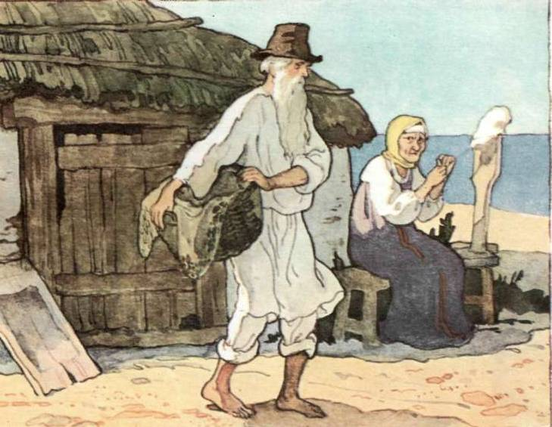
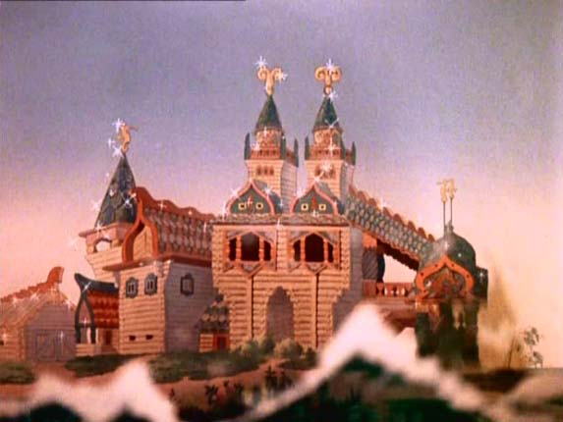
А.С.Пушкин. Сказка о рыбаке и рыбке
Сколько времени строится дом?

Slide 7
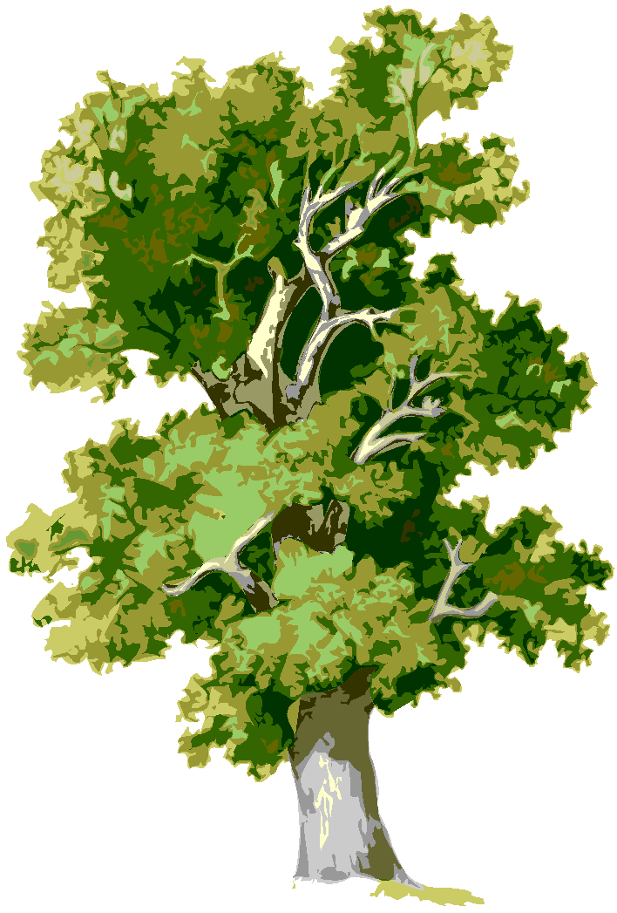
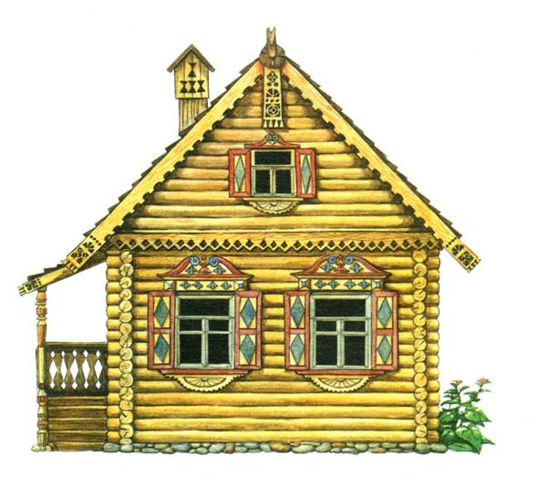
Из чего строят дома?
Чтобы дом построить новый, Запасают тес дубовый, Кирпичи, железо, краску, Гвозди, паклю и замазку. А потом, потом, потом Начинают строить дом. И. Демьянов

Slide 8
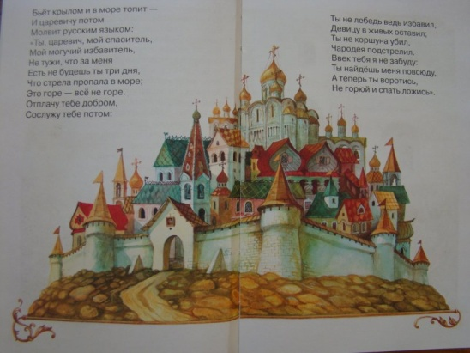
Как украшают дома?

Slide 9
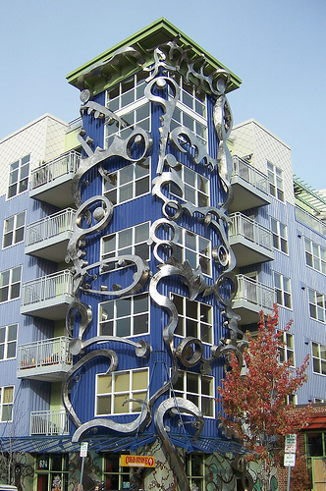
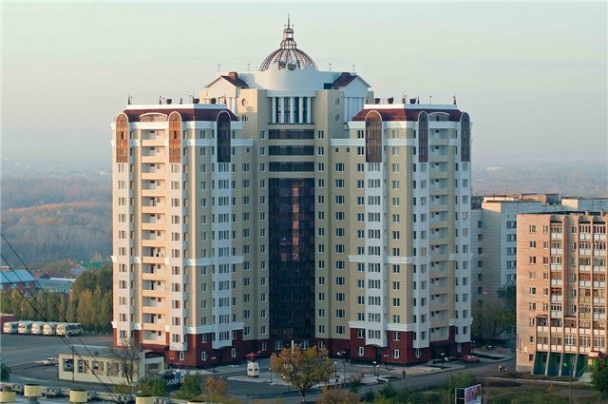
Какие бывают дома?

Slide 10
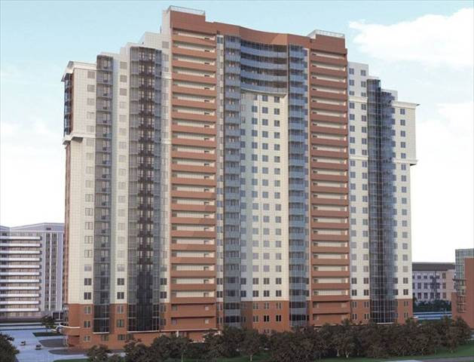
Какие бывают дома?
Дом, в котором мы живём, Расположен за углом. Он - большой, многоэтажный, С новым лифтом, очень важный! Носит лихо шляпу-крышу, Всех домов-соседей выше! Сверху - круглая антенна В паутине проводов, В нём живут одновременно Сто людей и сто котов! К. Мельникова

Slide 11
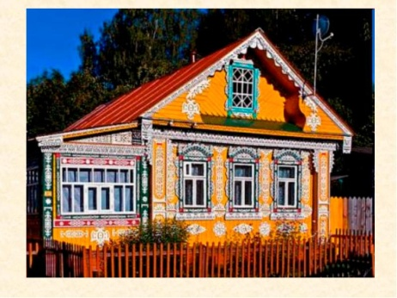

Slide 12
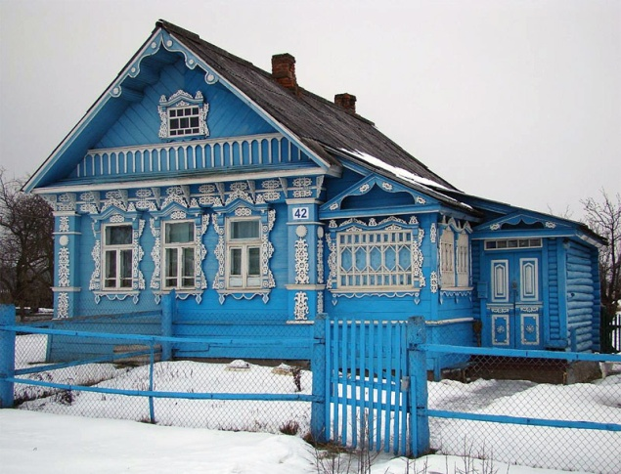

Slide 13
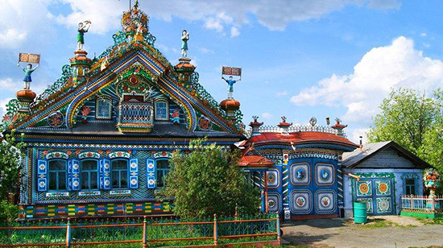

Slide 14
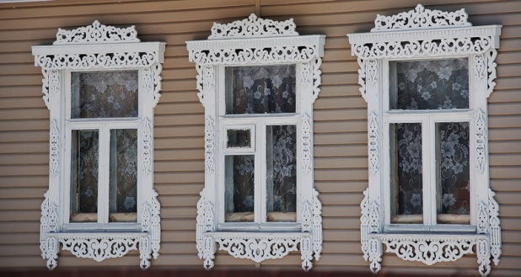
Резные наличники

Slide 15
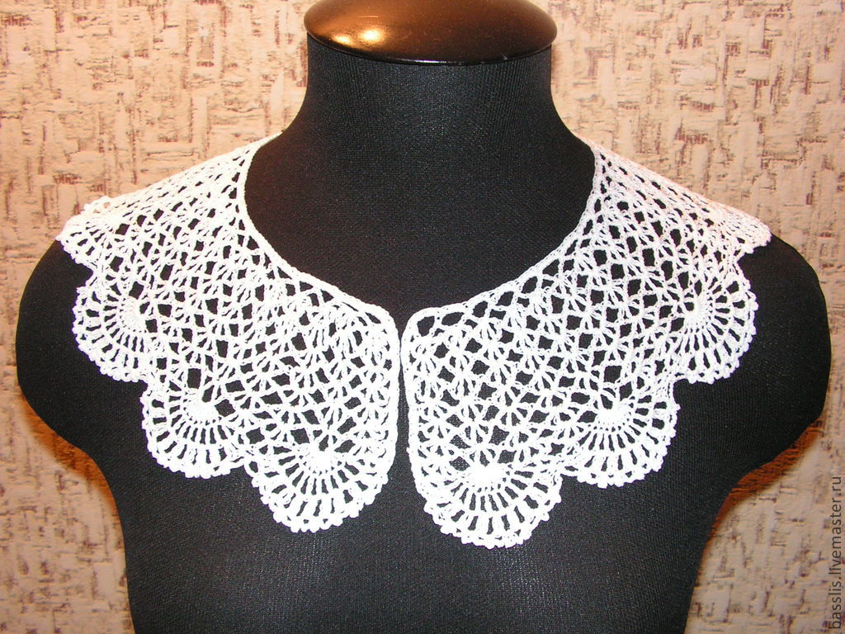
Кружевной воротник

Slide 16
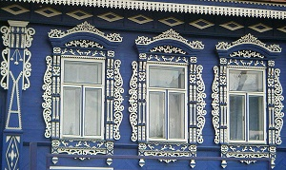
Деревянные узоры

Slide 17
Окно со ставнями
За окном природа, утро, день и ночь. За окном погода – Солнце, ветер, дождь. За окном деревья, Люди и дома, А в окне, наверно, Я видна сама. Больше, чем картинки, Больше, чем кино, Больше, чем пластинки, Я люблю окно. А. Ахундова

Slide 19
Интернет ресурсы
https://im1-tub-ru.yandex.net/i?id=082ac5bc3703f957083ea6ea069cad05&n=33&h=170
http://67.img.avito.st/1280x960/1589691167.jpg
http://puheenvuoro.uusisuomi.fi/sites/default/files/imagecache/width-648/domain-1374/kuvat/ivan22.jpg
http://cdn.advisor.travel/f654x654px-Kirillovs_house_4.jpg

